Slide 1
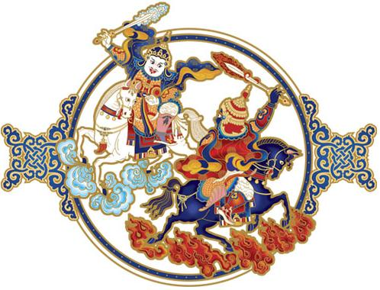
Бурятский героический эпос «Гэсэр»
МБОУ «Сосново-Озерская средняя общеобразовательная школа№2»
Еравнинский район Республика Бурятия
Аюрова Лариса Доржиевна
учитель бурятского языка
МБОУ «СОСОШ№2»
ayurova.Larisa@yandex.ru
Сосново-Озерское
2012г

Slide 2
Актуальность
Героический эпос "Гэсэр" является уникальным памятником духовной культуры бурятского народа. Этот эпос считают своим не только буряты, но и многие другие народы Центральной Азии. Эпос распространен у тибетцев, монголов, тувинцев, алтайцев, калмыков, северотибетских уйгуров.
Гэсэр стал символом центральноазиатской общности различных культур и традиций. Эпическое сказание о Гэсэре сохраняется в живой народной памяти до нашего времени. Если записанные тысячи лет назад Илиада и Одиссея перестали исполняться сказителями, передаваться из уст в уста, то "Гэсэр" дошел до нас и в литературной и фольклорной традиции.

Slide 3
В бурятском фольклоре, как и в фольклоре других народов мира, бытуют такие жанры, как сказки, легенды и предания. Но особое место занимает героический эпос. Героические сказания бурят называют улигерами.
Это высшее достижение устного народного творчества бурятского народа. Улигеры являются неотъемлемой частью эпического наследия народов Сибири. Улигеры чем-то сродни русским былинам.
Улигеры исполнялись только перед какими-то важными событиями: большой охотой, дальним походом, во имя исцеления больных. Считалось, что исполнение героических поэм способствует прозрению слепых. Имелись также запреты на исполнение улигеров: нельзя было исполнять их днем, в присутствии посторонних, ради праздного любопытства.
В бурятском героическом эпосе, как и в русских былинах, главными героями были богатыри, которые защищают свою землю, отправляясь в путешествие. Вымысел сочетается в них с элементами реальной жизни бурятского народа: его основными занятиями (скотоводство, охота), бытом, традициями.
В этих замечательных произведениях устного народного творчества ярко выражены черты национального характера, традиции бурят, воспеты их лучшие качества: верность долгу, любовь к родной земле, бесстрашие и мужество в борьбе. В образах былинных богатырей воплощены героические идеалы народа - идеалы мужества и доблести, благородства и самопожертвования, любви к родной земле. Эти качества воспитаны всем ходом исторического развития и той вековой борьбой, которую приходилось вести народу, защищая от врагов свой род, свое племя.
Героический эпос бурят создавался народом. Его создателями и исполнителями являлись выходцы из простого народа .

Slide 4
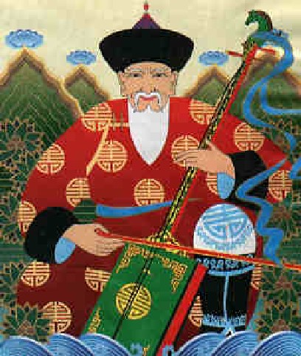
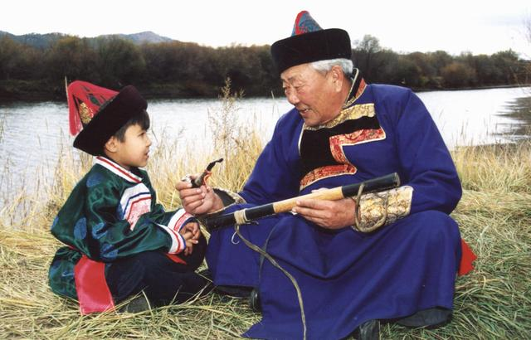
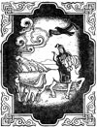
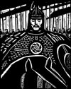
Храпя летели кони в сторону заката. Огню и Слову поклонялись поколенья. Молчание хранит Гэсэриада О тайнах своего происхожденья. Но всадников потомки помнят мудро, Откуда льется свет добра старинный: Великий голос кочевого утра, Уста бессмертные улигершина.
Улигершин-сказитель

Slide 5
Исполнителей улигеров называли улигершинами. Улигершины были очень уважаемыми и почитаемыми людьми. Обычно их сажали на белый войлок, на самое почетное место, под локоть улигершину клали подышечку-олбок, рядом ставили чашку с водой. Ничто не должно было прервать исполнение эпоса. Это бы означало прервать деяния героя. Сказитель как бы перевоплощался в героя. Сказитель должен был обладать безукоризненной памятью, чтобы без пропусков и искажений, как того требовала традиция, передавать огромные эпопеи, состоящие из тысяч стихов. Улигер нельзя было сокращать, переделывать по-своему. Оценку его исполнению давали слушатели, хорошо знавшие содержание улигеров. Певец должен был обладать звучным красивым голосом, музыкальным слухом, хорошо владеть словом, а главное - уметь вдохновляться. Сказитель как бы перевоплощался в героя, самозабвенно отдаваясь пению; голосом, особыми интонациями, жестами или игрой на хуре передавал особенности происходящих событий в эпосе. Такое состояние вдохновения приходило к улигершину только перед слушателями, Улигеры исполнялись мелодическим речитативом или пелись. Исполнение улигера сопровождалось мимикой, жестами. И слушатели воспринимали улигер как рассказ о действительных событиях. Наиболее известные исполнители улигеров: Петров, Тороев, Имегенов.

Slide 6
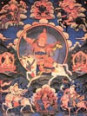
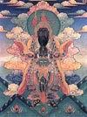
Логика мифа
"Гэсэр" - мифологическое произведение. Пространство, в котором действует герой, подчиняется особым законам - законам мифа. В этом мире нет деления на фантастическое и реальное, явления природы и законы общества. Весь мир одушевляется и наделяется человеческими качествами: чудовища приобретают вид людей, небо, гора, река, рыбы, травы ведут себя как люди. Это касается и небожителей.

Slide 7
Представление о мире в бурятском эпосе «Гэсэр» было трехмерным: в верхнем, небесном мире жили небожители – тэнгрии, бессмертные боги, повелевающие разными стихиями, олицетворяющие собой противоборствующие начала - добро и зло, свет и тьму, поэтому они делятся на добрых и злых. Боги внешне похожи на людей, имеют свои семьи, стада, занимаются домашней работой, дружат и ссорятся, сражаются между собой, стремясь добиться абсолютной власти, в результате чего Атай Улан, глава злых восточных богов, был побежден, разрублен на части и сброшен на землю.

Slide 8
В среднем, земном мире живут обыкновенные смертные люди, охотятся, разводят скот, и им нет никакого дела до небожителей. По эпическому сказанию, виновниками всех бед, обрушившихся на людей, являются именно боги-небожители: из кусков тела Атай-Улана, сброшенных на землю, нарождаются чудовища - мангадхаи, и на землю приходит зло.
Нижним, подземным миром правит злой Эрлик. Здесь обитают дьяволы-альбины.

Slide 9
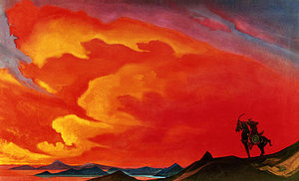
Подвиги Гэсэра
В незапямятные времена случилось так, что на земле стали распространяться невиданные ранее болезни, голод и мор, вспыхнули войны, к людям стали приходить несчастья и беды.
Небожители, увидев это, решили послать на землю Бухэ Белигтэ, среднего сына Хан Хурмусты, правнука божественной Манзан Гурмэ. Бухэ Белигтэ должен был родиться на земле как человек, а не прийти к людям в облике небожителя.
Н.К.Рерих «Гэсэр-хан»,1941

Slide 10
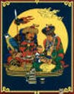
Будущий герой родился в семье семидесятилетнего старика и его шестидесятилетней жены, которая на самом деле была дочерью солнца, и получил имя Зургай.
Это был некрасивый ребенок: сопливый и шелудивый, однако уже в раннем детстве проявились магические способности этого необыкновенного младенца. Его земные родственники начали догадываться о великом предназначении будущего героя.
Ч.Б.Шонхоров
«Рождение Гэсэра на Земле»

Slide 11
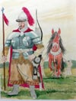
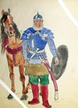
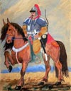
Еще в то время, когда Зургай лежал в люльке, к нему был послан злой шаман, который должен был погубить героя. Младенец легко справляется с шаманом. Вскоре Зургай сам мастерит себе лук и делает из древесной коры коня, на котором отправляется сражаться со злыми бесами альбинами. Он приводит в дом невест: сначала ханскую дочь, а через некоторое время в состязании выигрывает другую девушку, дочь богача. Благодаря этим девушкам Абай Гэсэр явился людям в своем настоящем облике героя - освободителя земли от злых демонов. Произошло это так. Девушки, жившие у него в доме, решают узнать, куда Зургай по утрам уезжает от них. Проследив за ним, они видят его на горе в облике небожителя среди великих волшебников и магов. Девушки понимают, что это не просто Зургай, но Абай Гэсэр.
Эскизы Ц.С.Сампилова

Slide 12
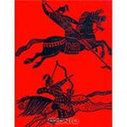
Небожители присылают Гэсэру в помощь волшебного коня, который будет его верным помощником в опасных битвах и походах. Первый подвиг Гэсэра - битва с великаном Лобсоголдой-мангадхаем. Злые чары жены этого великана превращают Гэсэра в осла. Но небожители помогают ему обрести прежний облик Абая Гэсэра. Битва с могущественным врагом длилась полгода, и небожители не оставались безучастными к этому сражению. Манзан Гурмэ помогает Гэсэру, а ее сестра Маяс Хара - его противнику. В конце долгого и упорного сражения Гэсэру удается победить мангадхая.

Slide 13
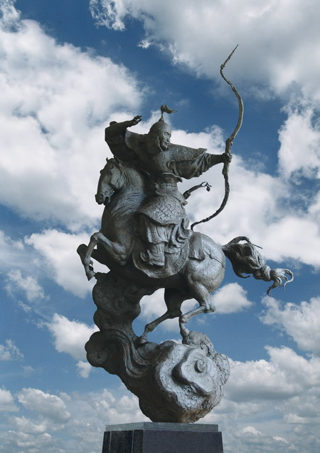
Другим подвигом Гэсэра была битва с чудовищем, обладающим большой магической силой, Гал-Дурмэ-ханом.
Герой не может победить злодея в честном поединке, потому что Гал-Дурмэ-хан может бесконечное число раз погибать и снова возрождаться.
Но истощенный битвой, он обещает впредь не творить зла людям и удаляется на восточный край земли.

Slide 14
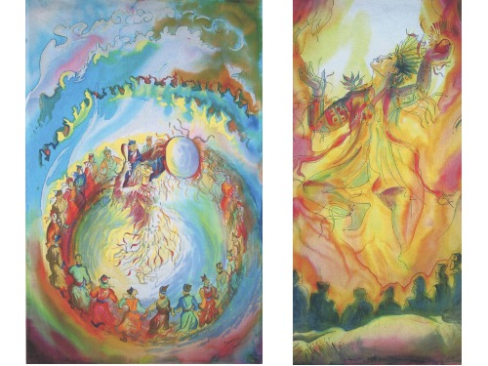
В битве с Хараабал Мэргэном Гэсэр погибает, сраженный грозными черными силами, пришедшими с востока. Эти силы были вызваны магическими заклинаниями Хараабал Мэргэна. Вещий конь Гэсэра сообщает женам и сыновьям своего хозяина о его гибели и помогает им найти волшебное средство, которое возвращает Гэсэра к жизни. Гэсэр совершил еще много других подвигов. Он очистил мир от чудовищ и сделал его более приспособленным для существования человека.

Slide 15
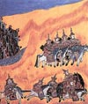
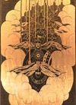
Когда Гэсэр уничтожает всех врагов человечества, отец повелевает ему вернуться на небо, но Гэсэр отказывается: он навеки полюбил землю и ее людей.
Тогда отец разгневался на него, и вместе со своими богатырями Гэсэр был наказан: они были превращены в немые человекоподобные скалы. Есть у бурятского народа легенда, что и поныне эти названия украшают Саянский горный хребет и напоминают людям об их великом заступнике, который рожден был на небе, чтобы покарать неправду на земле, уничтожить звериный закон пожирания слабых сильными.

Slide 16
Вывод:
Гэсэр родился на земле с определенной, четко выраженной миссией: он искоренитель зла. Он уничтожает чудовищных мангадхаев, сеющих на земле болезни, зло, несчастья, пожирающих людей и скот. Уничтожив мангадхаев, коварных ханов и злых шаманов, Гэсэр устанавливает на земле мир и благоденствие.
Все его действия направлены на защиту родной земли, своего племени и рода от чужеродцев-врагов, от иноземных вторжений. Можно говорить о своеобразном мифологическом амплуа героя: он, независимо от поворотов сюжета, независимо от особенностей национальных эпических традиций, всегда противостоит хаосу, демоническим силам, всегда восстанавливает гармонический порядок в мире.

Slide 17
В поэме воспевается верность долгу, клеймится позором измена и предательство. "Гэсэр" - гимн любви к своей земле.
"Не допускай врага к родной земле, не жди его, но выходи навстречу, там-то он будет побежден" - вот один из важнейших мотивов этого эпического сказания.

Slide 18
http://www.cat-red.com/wp-content/uploads/2012/02/About-Shaveh-storytellers-epic-about-Geser.jpg
http://ru.wikipedia.org/wiki/%C3%FD%F1%FD%F0
http://tradkulzab.narod.ru/DKBuryat_Folk_Epos.html

